Slide 1
Doğrusal Sınıflandırıcılar ve Perceptron

Slide 2
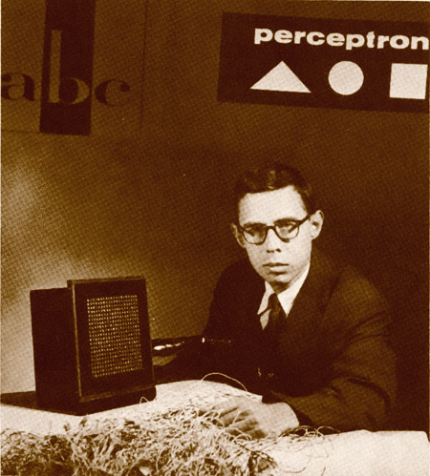
Perceptron Algoritması
1957 yılında Frank Rosenblatt tarafından Cornell Havacılık Laboratuvarında icat edilmiştir. (Cornell Aeronautical Laboratory)
Doğrusal sınıflandırma algoritmasıdır.
Frank Rosenblatt

Slide 3

Perceptron : Temel Kavramlar
Özellik vektörleri(Feature vectors) ve etiketler(labels) :$x∈ℛ^{d}, y ∈\{−1, 1\}$

Slide 4
Perceptron : Temel Kavramlar
Özellik vektörleri(Feature vectors) ve etiketler(labels) :$x∈ℛ^{d}, y ∈\{−1, 1\}$
x sınıflandırma için tahmin yapmamızı sağlayan bir vektördür.
Çıkışlar, etiketler yada hedefler
Düzlem(Plane) için d = 2

Slide 5

Perceptron : Temel Kavramlar
Özellik vektörleri(Feature vectors) ve etiketler(labels) :$x∈ℛ^{d}, y ∈\{−1, 1\}$
Eğitim seti(Training set) : $S_{n}=\left\{{(x}^{\left(i\right)},y^{\left(i\right)}\right), i=1, …,n\}$
x sınıflandırma için tahmin yapmamızı sağlayan bir vektördür.
Çıkışlar, etiketler yada hedefler

Slide 6

Perceptron : Temel Kavramlar
Özellik vektörleri(Feature vectors) ve etiketler(labels) :$x∈ℛ^{d}, y ∈\{−1, 1\}$
Eğitim seti(Training set) : $S_{n}=\left\{{(x}^{\left(i\right)},y^{\left(i\right)}\right), i=1, …,n\}$
Denetimli öğrenmenin görevi, bize bir girdi(input) ve buna karşılık gelen istediğimiz bir çıktı(output) vermesidir.
x sınıflandırma için tahmin yapmamızı sağlayan bir vektördür.
Çıkışlar, etiketler yada hedefler
Eğitim için örnek sayısı

Slide 7

Perceptron : Temel Kavramlar
Özellik vektörleri(Feature vectors) ve etiketler(labels) :$x∈ℛ^{d}, y ∈\{−1, 1\}$
Eğitim seti(Training set) : $S_{n}=\left\{{(x}^{\left(i\right)},y^{\left(i\right)}\right), i=1, …,n\}$
Denetimli öğrenmenin görevi, bize bir girdi(input) ve buna karşılık gelen istediğimiz bir çıktı(output) vermesidir.
Sınıflandırıcı : $h : ℛ^{d}→\left\{−1, 1\right\}, h\left(x\right)=1 ya da−1$
x sınıflandırma için tahmin yapmamızı sağlayan bir vektördür.
Çıkışlar, etiketler yada hedefler

Slide 8
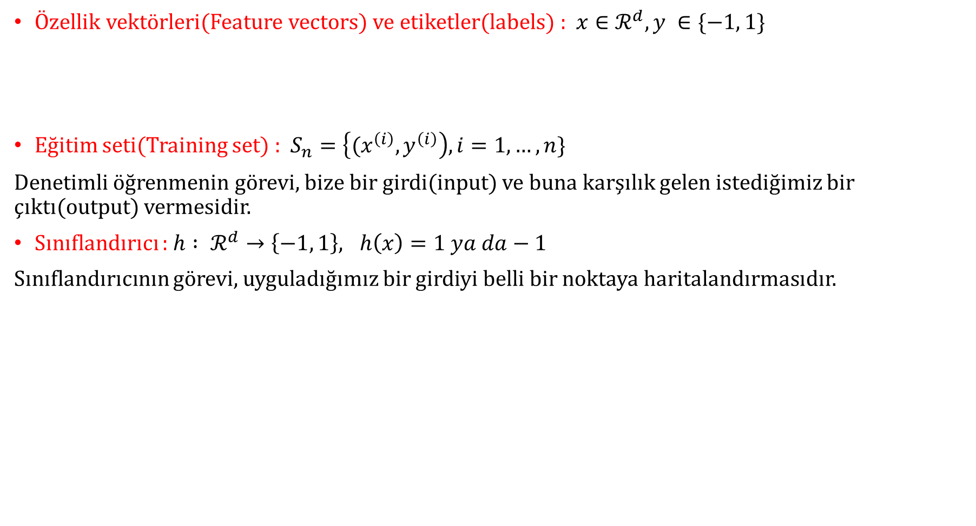


Perceptron : Temel Kavramlar
Özellik vektörleri(Feature vectors) ve etiketler(labels) :$x∈ℛ^{d}, y ∈\{−1, 1\}$
Eğitim seti(Training set) : $S_{n}=\left\{{(x}^{\left(i\right)},y^{\left(i\right)}\right), i=1, …,n\}$
Denetimli öğrenmenin görevi, bize bir girdi(input) ve buna karşılık gelen istediğimiz bir çıktı(output) vermesidir.
Sınıflandırıcı : $h : ℛ^{d}→\left\{−1, 1\right\}, h\left(x\right)=1 ya da−1$
Sınıflandırıcının görevi, uyguladığımız bir girdiyi belli bir noktaya haritalandırmasıdır.
x sınıflandırma için tahmin yapmamızı sağlayan bir vektördür.
Çıkışlar, etiketler yada hedefler
$$x^{+}=\{x∈ℛ^{d}:h\left(x\right)=1\}$$
$$x^{−}=\{x∈ℛ^{d}:h\left(x\right)=−1\}$$
Uzayı (düzlemi) ikiye bölmesidir.

Slide 9
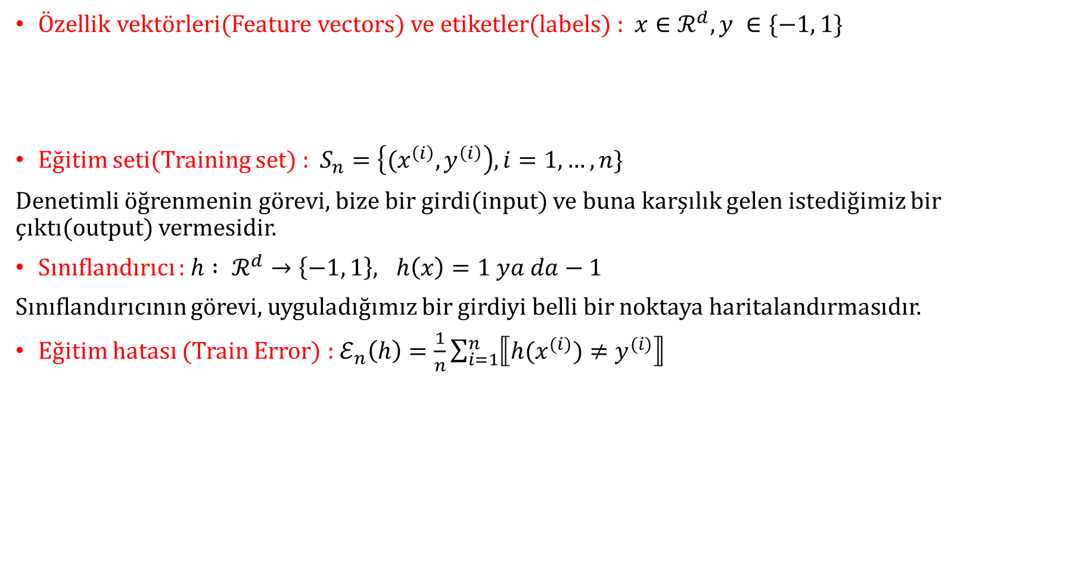
Perceptron : Temel Kavramlar
Özellik vektörleri(Feature vectors) ve etiketler(labels) :$x∈ℛ^{d}, y ∈\{−1, 1\}$
Eğitim seti(Training set) : $S_{n}=\left\{{(x}^{\left(i\right)},y^{\left(i\right)}\right), i=1, …,n\}$
Denetimli öğrenmenin görevi, bize bir girdi(input) ve buna karşılık gelen istediğimiz bir çıktı(output) vermesidir.
Sınıflandırıcı : $h : ℛ^{d}→\left\{−1, 1\right\}, h\left(x\right)=1 ya da−1$
Sınıflandırıcının görevi, uyguladığımız bir girdiyi belli bir noktaya haritalandırmasıdır.
Eğitim hatası (Train Error) : $ℰ_{n}\left(h\right)=\frac{1}{n}\sum_{i=1}^{n}{⟦h(x^{(i)})≠y^{(i)}⟧}$
x sınıflandırma için tahmin yapmamızı sağlayan bir vektördür.
Çıkışlar, etiketler yada hedefler
$$x^{+}=\{x∈ℛ^{d}:h\left(x\right)=1\}$$
$$x^{−}=\{x∈ℛ^{d}:h\left(x\right)=−1\}$$

Slide 10
Perceptron : Temel Kavramlar
Özellik vektörleri(Feature vectors) ve etiketler(labels) :$x∈ℛ^{d}, y ∈\{−1, 1\}$
Eğitim seti(Training set) : $S_{n}=\left\{{(x}^{\left(i\right)},y^{\left(i\right)}\right), i=1, …,n\}$
Denetimli öğrenmenin görevi, bize bir girdi(input) ve buna karşılık gelen istediğimiz bir çıktı(output) vermesidir.
Sınıflandırıcı : $h : ℛ^{d}→\left\{−1, 1\right\}, h\left(x\right)=1 ya da−1$
Sınıflandırıcının görevi, uyguladığımız bir girdiyi belli bir noktaya haritalandırmasıdır.
Eğitim hatası (Train Error) : $ℰ_{n}\left(h\right)=\frac{1}{n}\sum_{i=1}^{n}{⟦h(x^{(i)})≠y^{(i)}⟧}$
x sınıflandırma için tahmin yapmamızı sağlayan bir vektördür.
Çıkışlar, etiketler yada hedefler
$$x^{+}=\{x∈ℛ^{d}:h\left(x\right)=1\}$$
$$x^{−}=\{x∈ℛ^{d}:h\left(x\right)=−1\}$$
1, eşit değil ise
0, eşitse

Slide 11
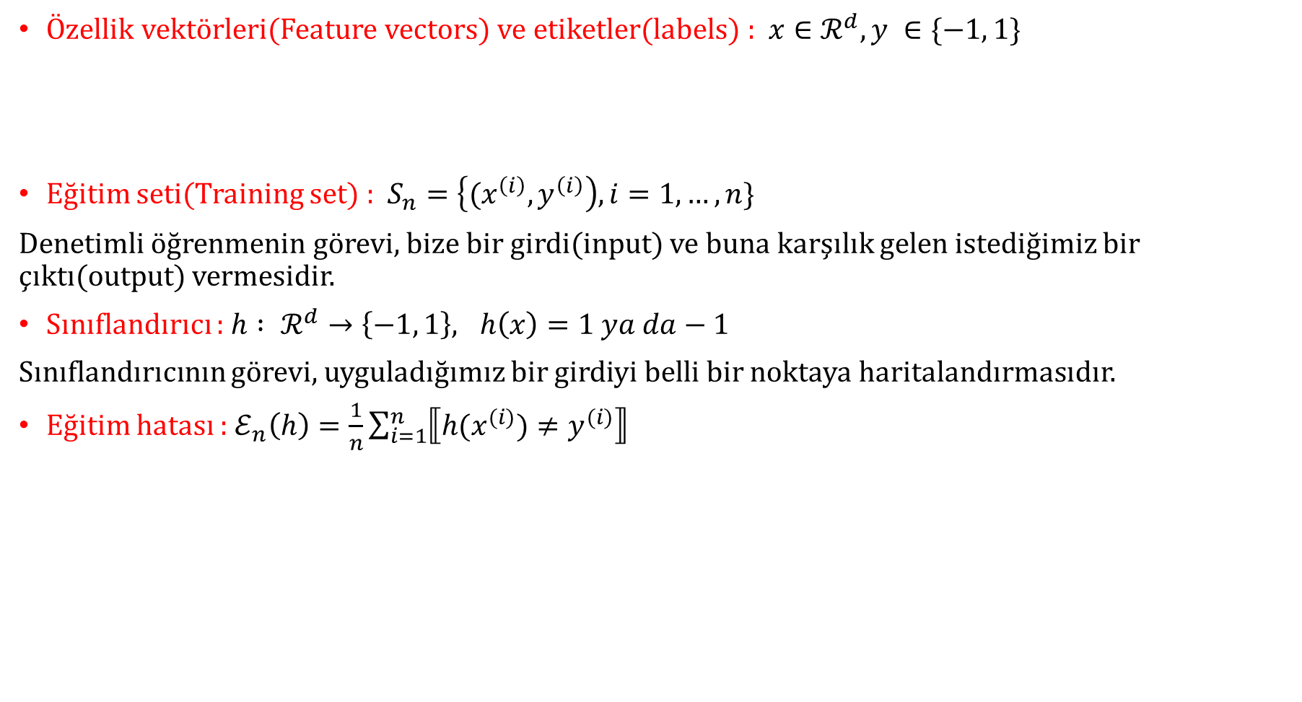
Perceptron : Temel Kavramlar
Özellik vektörleri(Feature vectors) ve etiketler(labels) :$x∈ℛ^{d}, y ∈\{−1, 1\}$
Eğitim seti(Training set) : $S_{n}=\left\{{(x}^{\left(i\right)},y^{\left(i\right)}\right), i=1, …,n\}$
Denetimli öğrenmenin görevi, bize bir girdi(input) ve buna karşılık gelen istediğimiz bir çıktı(output) vermesidir.
Sınıflandırıcı : $h : ℛ^{d}→\left\{−1, 1\right\}, h\left(x\right)=1 ya da−1$
Sınıflandırıcının görevi, uyguladığımız bir girdiyi belli bir noktaya haritalandırmasıdır.
Eğitim hatası : $ℰ_{n}\left(h\right)=\frac{1}{n}\sum_{i=1}^{n}{⟦h(x^{(i)})≠y^{(i)}⟧}$
x sınıflandırma için tahmin yapmamızı sağlayan bir vektördür.
Çıkışlar, etiketler yada hedefler
$$x^{+}=\{x∈ℛ^{d}:h\left(x\right)=1\}$$
$$x^{−}=\{x∈ℛ^{d}:h\left(x\right)=−1\}$$
‘n’ burada hatamızı hesaplamak için kullancağımız örnek sayıdır.
1, eşit değil ise
0, eşitse

Slide 12
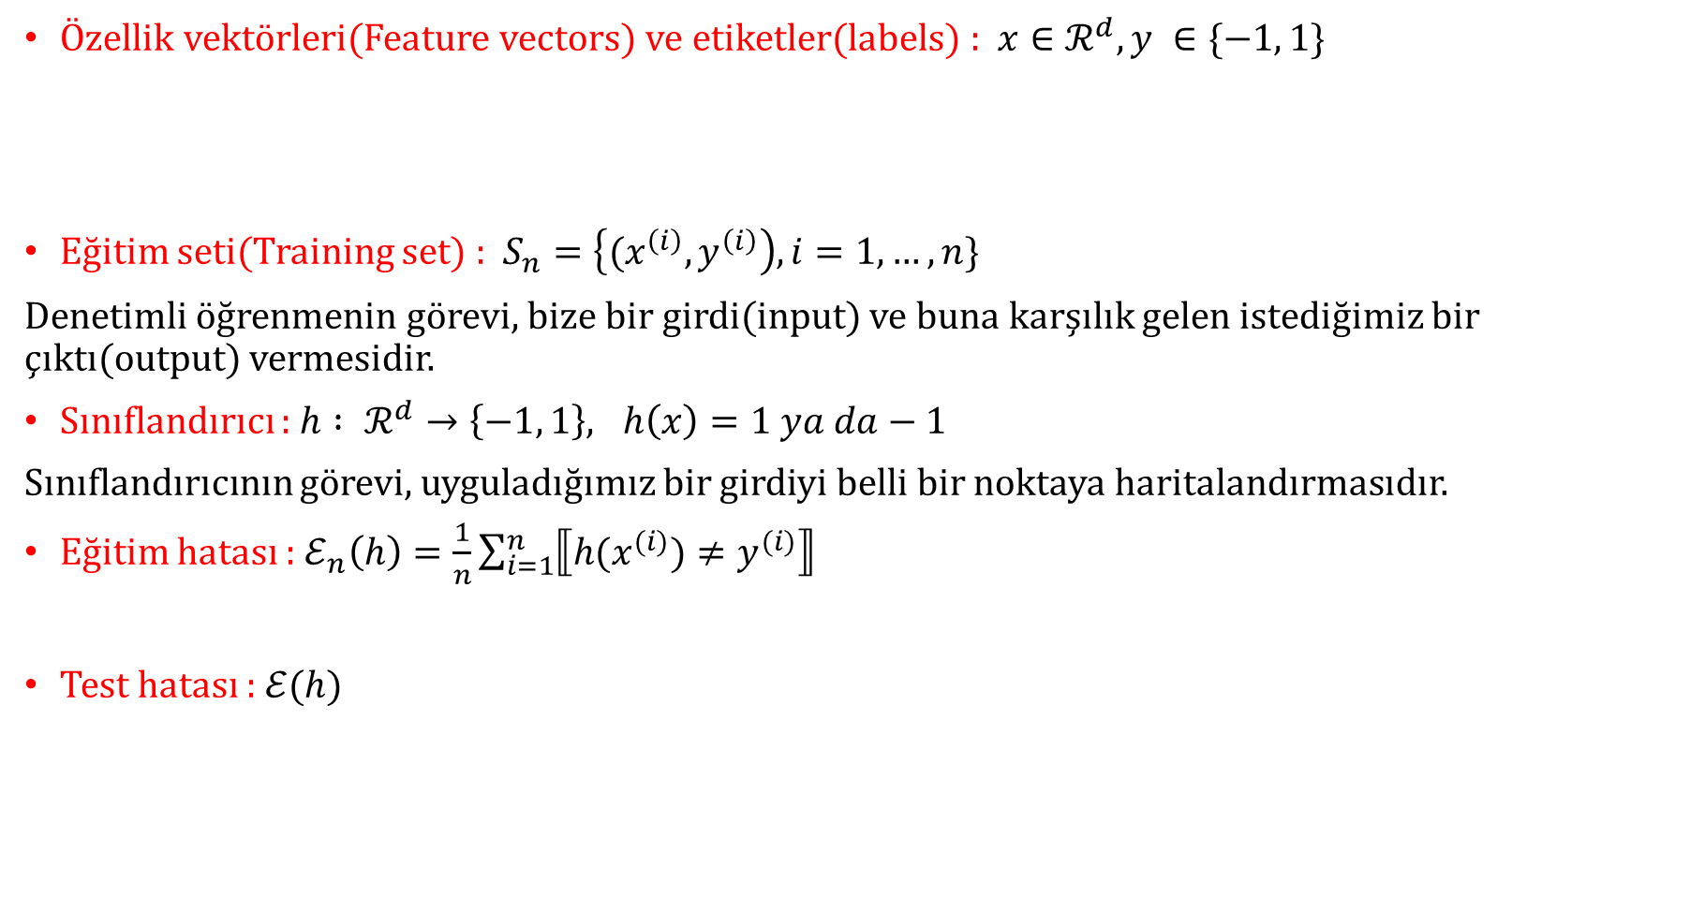
Perceptron : Temel Kavramlar
Özellik vektörleri(Feature vectors) ve etiketler(labels) :$x∈ℛ^{d}, y ∈\{−1, 1\}$
Eğitim seti(Training set) : $S_{n}=\left\{{(x}^{\left(i\right)},y^{\left(i\right)}\right), i=1, …,n\}$
Denetimli öğrenmenin görevi, bize bir girdi(input) ve buna karşılık gelen istediğimiz bir çıktı(output) vermesidir.
Sınıflandırıcı : $h : ℛ^{d}→\left\{−1, 1\right\}, h\left(x\right)=1 ya da−1$
Sınıflandırıcının görevi, uyguladığımız bir girdiyi belli bir noktaya haritalandırmasıdır.
Eğitim hatası : $ℰ_{n}\left(h\right)=\frac{1}{n}\sum_{i=1}^{n}{⟦h(x^{(i)})≠y^{(i)}⟧}$
Test hatası : $ℰ(h)$
x sınıflandırma için tahmin yapmamızı sağlayan bir vektördür.
Çıkışlar, etiketler yada hedefler
$$x^{+}=\{x∈ℛ^{d}:h\left(x\right)=1\}$$
$$x^{−}=\{x∈ℛ^{d}:h\left(x\right)=−1\}$$
‘n’ burada hatamızı hesaplamak için kullancağımız örnek sayıdır.
1, eşit değil ise
0, eşitse

Slide 13
Perceptron : Temel Kavramlar
Özellik vektörleri(Feature vectors) ve etiketler(labels) :$x∈ℛ^{d}, y ∈\{−1, 1\}$
Eğitim seti(Training set) : $S_{n}=\left\{{(x}^{\left(i\right)},y^{\left(i\right)}\right), i=1, …,n\}$
Denetimli öğrenmenin görevi, bize bir girdi(input) ve buna karşılık gelen istediğimiz bir çıktı(output) vermesidir.
Sınıflandırıcı : $h : ℛ^{d}→\left\{−1, 1\right\}, h\left(x\right)=1 ya da−1$
Sınıflandırıcının görevi, uyguladığımız bir girdiyi belli bir noktaya haritalandırmasıdır.
Eğitim hatası : $ℰ_{n}\left(h\right)=\frac{1}{n}\sum_{i=1}^{n}{⟦h(x^{(i)})≠y^{(i)}⟧}$
Test hatası : $ℰ(h)$
x sınıflandırma için tahmin yapmamızı sağlayan bir vektördür.
Çıkışlar, etiketler yada hedefler
$$x^{+}=\{x∈ℛ^{d}:h\left(x\right)=1\}$$
$$x^{−}=\{x∈ℛ^{d}:h\left(x\right)=−1\}$$
‘n’ burada hatamızı hesaplamak için kullancağımız örnek sayıdır.
1, eşit değil ise
0, eşitse
Test hatasının teori kısmı, sınıflandırıcının eğitim setinde ne kadar iyi bir sınıflandırma yaptığını tespit etmesidir.

Slide 14
Perceptron : Temel Kavramlar
Özellik vektörleri(Feature vectors) ve etiketler(labels) :$x∈ℛ^{d}, y ∈\{−1, 1\}$
Eğitim seti(Training set) : $S_{n}=\left\{{(x}^{\left(i\right)},y^{\left(i\right)}\right), i=1, …,n\}$
Denetimli öğrenmenin görevi, bize bir girdi(input) ve buna karşılık gelen istediğimiz bir çıktı(output) vermesidir.
Sınıflandırıcı : $h : ℛ^{d}→\left\{−1, 1\right\}, h\left(x\right)=1 ya da−1$
Sınıflandırıcının görevi, uyguladığımız bir girdiyi belli bir noktaya haritalandırmasıdır.
Eğitim hatası : $ℰ_{n}\left(h\right)=\frac{1}{n}\sum_{i=1}^{n}{⟦h(x^{(i)})≠y^{(i)}⟧}$
Test hatası : $ℰ(h)$
x sınıflandırma için tahmin yapmamızı sağlayan bir vektördür.
Çıkışlar, etiketler yada hedefler
$$x^{+}=\{x∈ℛ^{d}:h\left(x\right)=1\}$$
$$x^{−}=\{x∈ℛ^{d}:h\left(x\right)=−1\}$$
‘n’ burada hatamızı hesaplamak için kullancağımız örnek sayıdır.
1, eşit değil ise
0, eşitse
Test hatasının teori kısmı, sınıflandırıcının eğitim setinde ne kadar iyi bir sınıflandırma yaptığını tespit etmesidir.
Ayrıca test seti için bu tespit yapılmalıdır. (Generalization)

Slide 15

Perceptron : Temel Kavramlar
Özellik vektörleri(Feature vectors) ve etiketler(labels) :$x∈ℛ^{d}, y ∈\{−1, 1\}$
Eğitim seti(Training set) : $S_{n}=\left\{{(x}^{\left(i\right)},y^{\left(i\right)}\right), i=1, …,n\}$
Denetimli öğrenmenin görevi, bize bir girdi(input) ve buna karşılık gelen istediğimiz bir çıktı(output) vermesidir.
Sınıflandırıcı : $h : ℛ^{d}→\left\{−1, 1\right\}, h\left(x\right)=1 ya da−1$
Sınıflandırıcının görevi, uyguladığımız bir girdiyi belli bir noktaya haritalandırmasıdır.
Eğitim hatası : $ℰ_{n}\left(h\right)=\frac{1}{n}\sum_{i=1}^{n}{⟦h(x^{(i)})≠y^{(i)}⟧}$
Test hatası : $ℰ(h)$
Sınıflandırıcı kümesi (set of classifiers) : $h∈ℋ$
x sınıflandırma için tahmin yapmamızı sağlayan bir vektördür.
Çıkışlar, etiketler yada hedefler
$$x^{+}=\{x∈ℛ^{d}:h\left(x\right)=1\}$$
$$x^{−}=\{x∈ℛ^{d}:h\left(x\right)=−1\}$$
‘n’ burada hatamızı hesaplamak için kullancağımız örnek sayıdır.
1, eşit değil ise
0, eşitse
Test hatasının teori kısmı, sınıflandırıcının eğitim setinde ne kadar iyi bir sınıflandırma yaptığını tespit etmesidir.
Ayrıca test seti için bu tespit yapılmalıdır. (Generalization)

Slide 16


Eğitim Seti (Train Set)
$$x_{2}$$
+
-
+
$$x_{1}$$
-

Slide 17
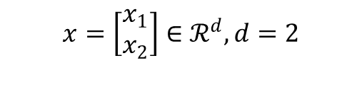

Eğitim Seti (Train Set)
$$x_{2}$$
$$x=\left[\begin{aligned}x_{1} \\ x_{2}\end{aligned}\right]∈ℛ^{d}, d=2$$
+
-
+
$$(x^{(1)},y^{(1)})$$
$$x_{1}$$
-

Slide 18
Eğitim Seti (Train Set)
$$x_{2}$$
$$x=\left[\begin{aligned}x_{1} \\ x_{2}\end{aligned}\right]∈ℛ^{d}, d=2$$
+
-
+
$$(x^{(1)},y^{(1)})$$
$$x_{1}$$
-
-1

Slide 19


Sınıflandırıcı (Classifier)
$$x_{2}$$
$$x=\left[\begin{aligned}x_{1} \\ x_{2}\end{aligned}\right]∈ℛ^{d}, d=2$$
$$h\left(x\right)=−1$$
+
-
+
$$(x^{(1)},y^{(1)})$$
$$x_{1}$$
-
h(x) burada uzayı (düzlemi) ikiye bölen bir sınıflandırıcıdır.
Bu bölgedeki değerler -1’ eşittir.

Slide 20
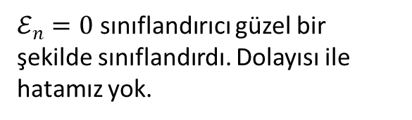
Sınıflandırıcı (Classifier)
$$x_{2}$$
$$x=\left[\begin{aligned}x_{1} \\ x_{2}\end{aligned}\right]∈ℛ^{d}, d=2$$
$$h\left(x\right)=−1$$
+
-
+
$$(x^{(1)},y^{(1)})$$
$$x_{1}$$
-
h(x) burada uzayı (düzlemi) ikiye bölen bir sınıflandırıcıdır.
Bu bölgedeki değerler -1’ eşittir.
$ℰ_{n}=0$ sınıflandırıcı güzel bir şekilde sınıflandırdı. Dolayısı ile hatamız yok.

Slide 21


Sınıflandırıcı (Classifier)
$$x_{2}$$
$$x=\left[\begin{aligned}x_{1} \\ x_{2}\end{aligned}\right]∈ℛ^{d}, d=2$$
$$h\left(x\right)=−1$$
+
-
+
$$(x^{(1)},y^{(1)})$$
$$x_{1}$$
-
$$h\left(x\right)=+1$$

Slide 22


Sınıflandırıcı (Classifier)
$$x_{2}$$
$$x=\left[\begin{aligned}x_{1} \\ x_{2}\end{aligned}\right]∈ℛ^{d}, d=2$$
$$h\left(x\right)=−1$$
+
-
+
$$(x^{(1)},y^{(1)})$$
$$x_{1}$$
-
$$ℰ_{n}=0 :\text{Bu} \text{s}\text{ı}\text{n}\text{ı}\text{fland}\text{ı}\text{r}\text{ı}\text{c}\text{ı }\text{iyi} \text{bir} \text{i}\text{ş }\text{yap}\text{ı}\text{yor}\text{. }$$
$$\text{Koordinat} \text{sistemindeki} \text{e}\text{ğ}\text{itim} \text{noktalar}\text{ı}\text{n}\text{ı ç}\text{ok} \text{g}\text{ü}\text{zel} \text{ay}\text{ı}\text{rmakta}\text{!}$$
$$h\left(x\right)=+1$$

Slide 23














Sınıflandırıcı (Classifier)
$$x_{2}$$
$$?$$
$$x=\left[\begin{aligned}x_{1} \\ x_{2}\end{aligned}\right]∈ℛ^{d}, d=2$$
$$?$$
$$?$$
Asıl mesele ise henüz görmediğimiz test örneklerini doğru bir şekilde sınıflandırabilmek.
$$?$$
+
$$?$$
$$?$$
-
$$?$$
$$?$$
$$?$$
+
$$?$$
$$(x^{(1)},y^{(1)})$$
$$x_{1}$$
-
$$?$$
$$?$$
$$?$$

Slide 24
Sınıflandırıcı (Classifier)
$$x_{2}$$
$$?$$
$$x=\left[\begin{aligned}x_{1} \\ x_{2}\end{aligned}\right]∈ℛ^{d}, d=2$$
$$?$$
$$?$$
Asıl mesele ise henüz görmediğimiz test örneklerini doğru bir şekilde sınıflandırabilmek.
$$?$$
+
$$?$$
$$?$$
-
$$?$$
$$?$$
$$?$$
+
$$?$$
$$(x^{(1)},y^{(1)})$$
$$x_{1}$$
-
$$?$$
Eğitim örneği ve test örneği arasında bir bağlantı kurmaya çalışmak.
$$?$$
$$?$$

Slide 25
Sınıflandırıcı (Classifier)
$$x_{2}$$
$$?$$
$$x=\left[\begin{aligned}x_{1} \\ x_{2}\end{aligned}\right]∈ℛ^{d}, d=2$$
$$?$$
$$?$$
Asıl mesele ise henüz görmediğimiz test örneklerini doğru bir şekilde sınıflandırabilmek.
$$?$$
+
$$?$$
$$?$$
-
$$?$$
$$?$$
$$?$$
+
$$?$$
$$(x^{(1)},y^{(1)})$$
$$x_{1}$$
-
$$?$$
Eğitim örneği ve test örneği arasında bir bağlantı kurmaya çalışmak.
$$?$$
$$?$$
Bu iki kümenin değerleri, başka bir kümenin alt kümesinin rastgele(random) değerleri

Slide 26

Doğrusal Sınıflandırıcı (Linear Classifier)
$$x_{2}$$
$$x_{1}$$

Slide 27
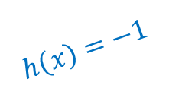
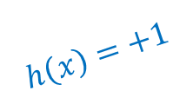
Doğrusal Sınıflandırıcı (Linear Classifier)
$$x_{2}$$
$$h\left(x\right)=+1$$
$$h\left(x\right)=−1$$
$$x_{1}$$

Slide 28
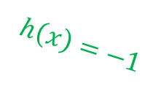
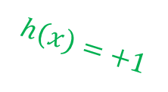
Doğrusal Sınıflandırıcı (Linear Classifier)
$$x_{2}$$
$$h\left(x\right)=+1$$
$$h\left(x\right)=+1$$
$$h\left(x\right)=−1$$
$$h\left(x\right)=−1$$
$$x_{1}$$

Slide 29
Doğrusal Sınıflandırıcı (Linear Classifier)
$$x_{2}$$
karar sınırı
(decision boundry)
$$h\left(x\right)=+1$$
$$h\left(x\right)=+1$$
$$h\left(x\right)=−1$$
$$h\left(x\right)=−1$$
$$x_{1}$$

Slide 30
Doğrusal Sınıflandırıcı (Linear Classifier)
$$x_{2}$$
karar sınırı
(decision boundry)
$$h\left(x\right)=+1$$
$$h\left(x\right)=+1$$
$$h\left(x\right)=−1$$
$$h\left(x\right)=−1$$
$$x_{1}$$
2 boyutta, karar sınırımız bir çizgi, x vektörü 1 boyutlu olsaydı karar sınırımız bir nokta olacaktı. 3 boyutta ise bir düzlem...

Slide 31
Doğrusal Sınıflandırıcı (Linear Classifier)
$$x_{2}$$
karar sınırı
(decision boundry)
$$h\left(x\right)=+1$$
$$h\left(x\right)=+1$$
$$h\left(x\right)=−1$$
$$h\left(x\right)=−1$$
$$x_{1}$$
Doğrusal sınıflandırıcı için karar sınırımızı değiştirebiliriz.

Slide 32
Orjinden Geçen Doğrusal Sınıflandırıcı
$$x_{2}$$
$$x_{1}$$

Slide 33
Orjinden Geçen Doğrusal Sınıflandırıcı
$$x_{2}$$
$$x_{1}$$

Slide 34
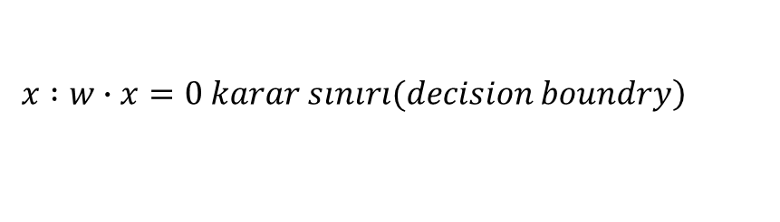
Orjinden Geçen Doğrusal Sınıflandırıcı
$$x_{2}$$
$$x_{1}$$
$$x : w_{1}x_{1}+w_{2}x_{2}=0 karar sınırı(decision boundry)$$
$$\left.x :w∙x=0 karar sınırı(decision boundry\right)$$

Slide 35

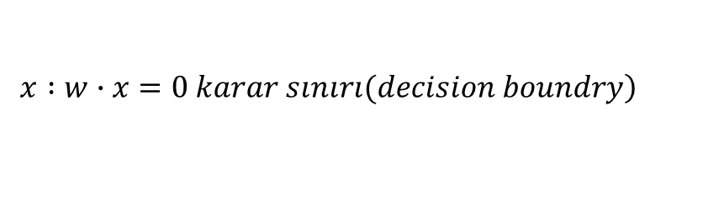
Orjinden Geçen Doğrusal Sınıflandırıcı
$$x_{2}$$
$w$ $=\left[\begin{aligned}&w_{1} \\ &w_{2}\end{aligned}\right], x=\left[\begin{aligned}&x_{1} \\ &x_{2}\end{aligned}\right]$
$$x_{1}$$
$$x : w_{1}x_{1}+w_{2}x_{2}=0 karar sınırı(decision boundry)$$
$$\left.x :w∙x=0 karar sınırı(decision boundry\right)$$

Slide 36

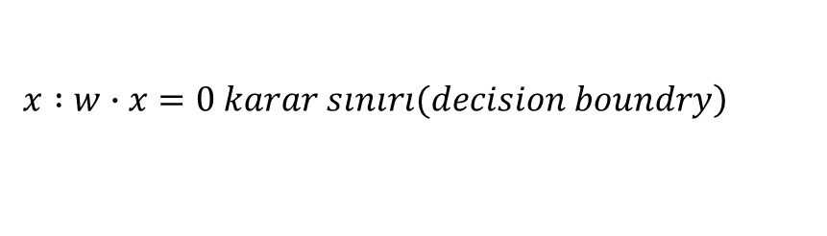
Orjinden Geçen Doğrusal Sınıflandırıcı
$$x_{2}$$
$$x$$
$w$ $=\left[\begin{aligned}&w_{1} \\ &w_{2}\end{aligned}\right], x=\left[\begin{aligned}&x_{1} \\ &x_{2}\end{aligned}\right]$
$$x_{1}$$
$$x : w_{1}x_{1}+w_{2}x_{2}=0 karar sınırı(decision boundry)$$
$$\left.x :w∙x=0 karar sınırı(decision boundry\right)$$

Slide 37

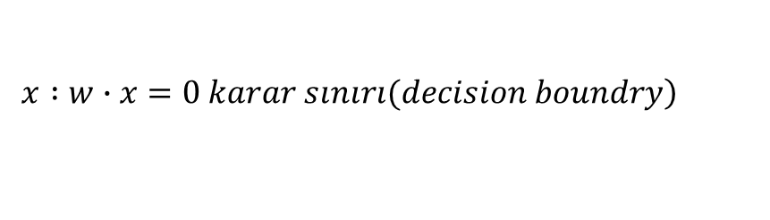
Orjinden Geçen Doğrusal Sınıflandırıcı
$$x_{2}$$
$$x$$
$$w=\left[\begin{aligned}&w_{1} \\ &w_{2}\end{aligned}\right], x=\left[\begin{aligned}&x_{1} \\ &x_{2}\end{aligned}\right]$$
$$x_{1}$$
$$x : w_{1}x_{1}+w_{2}x_{2}=0 karar sınırı(decision boundry)$$
$$\left.x :w∙x=0 karar sınırı(decision boundry\right)$$

Slide 38

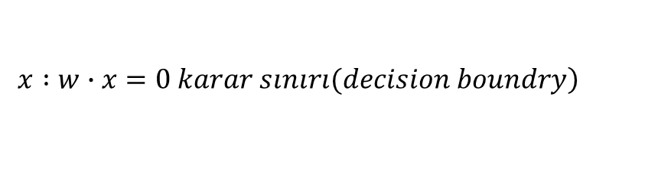
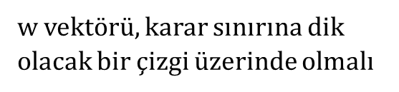
Orjinden Geçen Doğrusal Sınıflandırıcı
$$x_{2}$$
$w$ vektörü, karar sınırına dik olacak bir çizgi üzerinde olmalı
$$x$$
$w$ $=\left[\begin{aligned}&w_{1} \\ &w_{2}\end{aligned}\right], x=\left[\begin{aligned}&x_{1} \\ &x_{2}\end{aligned}\right]$
$$x_{1}$$
$$x : w_{1}x_{1}+w_{2}x_{2}=0 karar sınırı(decision boundry)$$
$$\left.x :w∙x=0 karar sınırı(decision boundry\right)$$

Slide 39

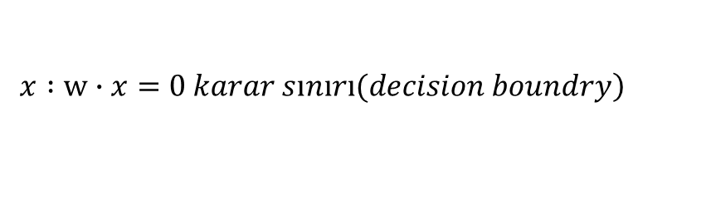

Orjinden Geçen Doğrusal Sınıflandırıcı
$$x_{2}$$
$w$ vektörü, karar sınırına dik olacak bir çizgi üzerinde olmalı
$$x$$
$$w=\left[\begin{aligned}&w_{1} \\ &w_{2}\end{aligned}\right], x=\left[\begin{aligned}&x_{1} \\ &x_{2}\end{aligned}\right]$$
x’in lineer fonksiyonu.
Karar sınırının bir tarafında pozitif iken, diğer tarafında negatif.
$$x_{1}$$
$$x : w_{1}x_{1}+w_{2}x_{2}=0 karar sınırı(decision boundry)$$
$$\left.x :w∙x=0 karar sınırı(decision boundry\right)$$

Slide 40

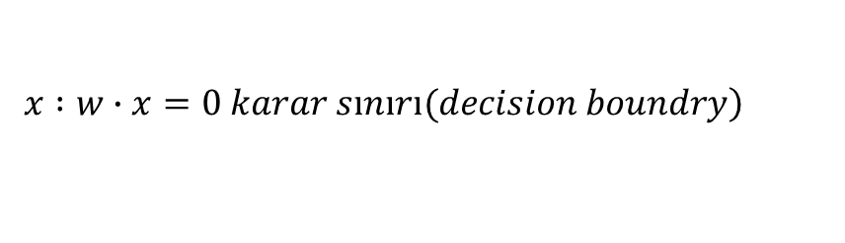


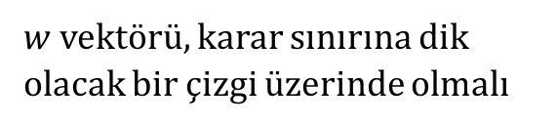
Orjinden Geçen Doğrusal Sınıflandırıcı
$$x_{2}$$
$$w∙x>0$$
$w$ vektörü, karar sınırına dik olacak bir çizgi üzerinde olmalı
$$w∙x<0$$
$$x$$
$$w=\left[\begin{aligned}&w_{1} \\ &w_{2}\end{aligned}\right], x=\left[\begin{aligned}&x_{1} \\ &x_{2}\end{aligned}\right]$$
x’in lineer fonksiyonu.
Karar sınırının bir tarafında pozitif iken, diğer tarafında negatif.
$$x_{1}$$
$$x : w_{1}x_{1}+w_{2}x_{2}=0 karar sınırı(decision boundry)$$
$$\left.x :w∙x=0 karar sınırı(decision boundry\right)$$

Slide 41


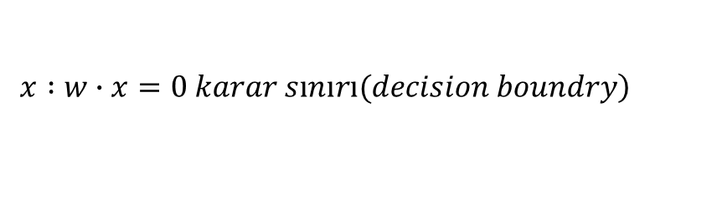
Orjinden Geçen Doğrusal Sınıflandırıcı
$$x_{2}$$
$$w∙x>0$$
$w$ vektörü, karar sınırına dik olacak bir çizgi üzerinde olmalı
$$w∙x<0$$
$$x$$
$$w$$
$$w=\left[\begin{aligned}&w_{1} \\ &w_{2}\end{aligned}\right], x=\left[\begin{aligned}&x_{1} \\ &x_{2}\end{aligned}\right]$$
x’in lineer fonksiyonu.
Karar sınırının bir tarafında pozitif iken, diğer tarafında negatif.
$$x_{1}$$
$$x : w_{1}x_{1}+w_{2}x_{2}=0 karar sınırı(decision boundry)$$
$$\left.x :w∙x=0 karar sınırı(decision boundry\right)$$

Slide 42

Orjinden Geçen Doğrusal Sınıflandırıcı
$$x_{2}$$
$$w∙x>0$$
$w$ vektörü, karar sınırına dik olacak bir çizgi üzerinde olmalı
$$w∙x<0$$
$$x$$
$$x$$
$$w$$
$$w=\left[\begin{aligned}&w_{1} \\ &w_{2}\end{aligned}\right], x=\left[\begin{aligned}&x_{1} \\ &x_{2}\end{aligned}\right]$$
x’in lineer fonksiyonu.
Karar sınırının bir tarafında pozitif iken, diğer tarafında negatif.
$$x_{1}$$
$$x : w_{1}x_{1}+w_{2}x_{2}=0 karar sınırı(decision boundry)$$
$$\left.x :w∙x=0 karar sınırı(decision boundry\right)$$

Slide 43
Orjinden Geçen Doğrusal Sınıflandırıcı
$$x_{2}$$
x vektörü burada olursa iç çarpımları pozitif olur.
$$w∙x>0$$
$$w∙x<0$$
$$x$$
$$x$$
$$w$$
$$w=\left[\begin{aligned}&w_{1} \\ &w_{2}\end{aligned}\right], x=\left[\begin{aligned}&x_{1} \\ &x_{2}\end{aligned}\right]$$
x’in lineer fonksiyonu.
Karar sınırının bir tarafında pozitif iken, diğer tarafında negatif.
$$x_{1}$$
$$x : w_{1}x_{1}+w_{2}x_{2}=0 karar sınırı(decision boundry)$$
$$\left.x :w∙x=0 karar sınırı(decision boundry\right)$$

Slide 44

Orjinden Geçen Doğrusal Sınıflandırıcı
$$x_{2}$$
x vektörü burada olursa iç çarpımları pozitif olur.
$$w∙x>0$$
$$\left\{h\left(x;w\right)=sign\left(w∙x\right),w∈ℛ^{d}\right\}$$
$$w∙x<0$$
$$x$$
$$x$$
$$w$$
$$w=\left[\begin{aligned}&w_{1} \\ &w_{2}\end{aligned}\right], x=\left[\begin{aligned}&x_{1} \\ &x_{2}\end{aligned}\right]$$
x’in lineer fonksiyonu.
Karar sınırının bir tarafında pozitif iken, diğer tarafında negatif.
$$x_{1}$$
$$x : w_{1}x_{1}+w_{2}x_{2}=0 karar sınırı(decision boundry)$$
$$\left.x :w∙x=0 karar sınırı(decision boundry\right)$$

Slide 45
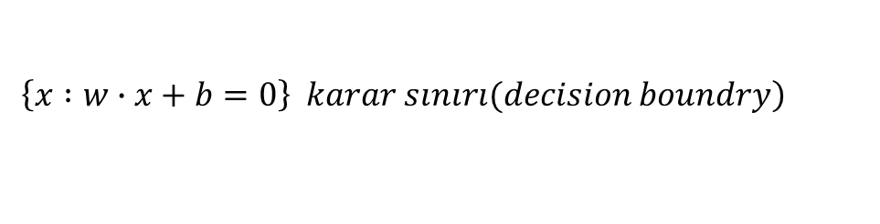
Doğrusal Sınıflandırıcılar
$$x_{2}$$
$$\left.\left\{x :w∙x+b=0\right\} karar sınırı(decision boundry\right)$$
$$x_{1}$$

Slide 46

Doğrusal Sınıflandırıcılar
$$x_{2}$$
$b$ konumu kontrol ediyor.
$$\left.\left\{x :w∙x+b=0\right\} karar sınırı(decision boundry\right)$$
$$x_{1}$$

Slide 47

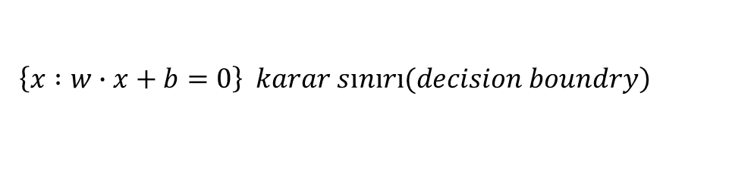
Doğrusal Sınıflandırıcılar
$$x_{2}$$
$$w$$
$b$ konumu kontrol ediyor.
$$\left.\left\{x :w∙x+b=0\right\} karar sınırı(decision boundry\right)$$
$$x_{1}$$

Slide 48


Doğrusal Sınıflandırıcılar
$$w∙x+b>0$$
$$x_{2}$$
$$w$$
$$w∙x+b<0$$
$b$ konumu kontrol ediyor.
$$\left.\left\{x :w∙x+b=0\right\} karar sınırı(decision boundry\right)$$
$$x_{1}$$

Slide 49
Doğrusal Sınıflandırıcılar
$$w∙x+b>0$$
$$x_{2}$$
$$\left\{h\left(x;w,b\right)=sign\left(w∙x+b\right),w∈ℛ^{d},b∈ℛ\right\}$$
$$w$$
$$w∙x+b<0$$
$b$ konumu kontrol ediyor.
$$\left.\left\{x :w∙x+b=0\right\} karar sınırı(decision boundry\right)$$
$$x_{1}$$

Slide 50

Doğrusal Sınıflandırıcılar
$$w∙x+b>0$$
$$x_{2}$$
$$\left\{h\left(x;w,b\right)=sign\left(w∙x+b\right),w∈ℛ^{d},b∈ℛ\right\}$$
$$w$$
$$w∙x+b<0$$
$b$ konumu kontrol ediyor.
$$\left.\left\{x :w∙x+b=0\right\} karar sınırı(decision boundry\right)$$
$$b= ?$$
$$x_{1}$$

Slide 51



Doğrusal Sınıflandırıcılar
$$w∙x+b>0$$
$$x_{2}$$
$$\left\{h\left(x;w,b\right)=sign\left(w∙x+b\right),w∈ℛ^{d},b∈ℛ\right\}$$
$$w$$
$$w∙x+b<0$$
$b$ konumu kontrol ediyor.
$$\left.\left\{x :w∙x+b=0\right\} karar sınırı(decision boundry\right)$$
$$b= ?$$
$$x$$
$$x_{1}$$
$$w∙\left[\begin{aligned}&0 \\ &0\end{aligned}\right]+b<0→b<0$$

Slide 52

Doğrusal Sınıflandırıcılar
$$w∙x+b>0$$
$$x_{2}$$
$$\left\{h\left(x;w,b\right)=sign\left(w∙x+b\right),w∈ℛ^{d},b∈ℛ\right\}$$
$$w$$
$$w∙x+b<0$$
$b$ konumu kontrol ediyor.
$$\left.\left\{x :w∙x+b=0\right\} karar sınırı(decision boundry\right)$$
$$b= ?$$
$$x$$
$$x_{1}$$
$$w∙\left[\begin{aligned}&0 \\ &0\end{aligned}\right]+b<0→b<0$$
Sınırı buraya hareket ettirirsek $b>0$ olur.

Slide 53
Doğrusal Ayırma : Örnek
$$x_{2}$$
$$x_{1}$$

Slide 54













Doğrusal Ayırma : Örnek
$$x_{2}$$
$$+$$
$$+$$
$$+$$
$$+$$
$$+$$
$$+$$
$$x_{1}$$
$$−$$
$$−$$
$$−$$
$$−$$
$$−$$
$$−$$
$$−$$

Slide 55
Doğrusal Ayırma : Örnek
$$x_{2}$$
$$+$$
$$+$$
$$+$$
$$+$$
$$+$$
$$+$$
$$x_{1}$$
$$−$$
$$−$$
$$−$$
$$−$$
$$−$$
$$−$$
$$−$$

Slide 56













Doğrusal Ayırma : Örnek
$$x_{2}$$
Orjinden geçen herhangi bir karar sınırı bu seti ayıramaz !
$$+$$
$$+$$
$$+$$
$$+$$
$$+$$
$$+$$
$$+$$
$$−$$
$$−$$
$$−$$
$$−$$
$$−$$
$$−$$
$$−$$
$$−$$
$$−$$
$$x_{1}$$

Slide 57
Doğrusal Ayırma : Örnek
$$x_{2}$$
$$+$$
$$+$$
$$+$$
$$+$$
$$+$$
$$+$$
$$+$$
$$−$$
$$−$$
$$−$$
$$−$$
$$−$$
$$−$$
$$−$$
$$−$$
$$−$$
$$x_{1}$$

Slide 58




Doğrusal Ayırma : Örnek
$$x_{2}$$
$$+$$
$$−$$
$$−$$
$$+$$
$$x_{1}$$

Slide 59
Doğrusal Ayırma : Örnek
$$x_{2}$$
$$+$$
$$−$$
Buradaki 4 noktayı da ayıracak bir doğrusal sınıflandırıcı bulunmamakta.
$$−$$
$$+$$
$$x_{1}$$

Slide 60

Doğrusal Ayırma
Tanım:
Eğitim örnekleri $S_{n}=\{\left(x^{\left(i\right)}, y^{\left(i\right)}\right), i=1, …n\}$ doğrusal ayrılabilir eğer ki uygun bir parametre vektörü $\hat{w}$ ve denkleştirme parametresi(offset parameter) $\hat{b}$ aşağıda bulunan denklemdeki koşula uyuyor ise;
$$y^{\left(i\right)}\left(\hat{w}∙x^{\left(i\right)}+\hat{b} \right)>0, i=1, …,n$$

Slide 61
Doğrusal Ayırma
Tanım:
Eğitim örnekleri $S_{n}=\{\left(x^{\left(i\right)}, y^{\left(i\right)}\right), i=1, …n\}$ doğrusal ayrılabilir eğer ki uygun bir parametre vektörü $\hat{w}$ ve denkleştirme parametresi(offset parameter) $\hat{b}$aşağıda bulunan denklemdeki koşula uyuyor ise;
$$y^{\left(i\right)}\left(\hat{w}∙x^{\left(i\right)}+\hat{b} \right)>0, i=1, …,n$$
Sonuçların işaretleri birbirlerine eşit olmalı, aksi halde doğrusal ayırmamız mümkün değil.

Slide 62
Doğrusal Sınıflandırıcıyı Öğrenme
Doğrusal sınıflandırma için eğitim hatası(orjinden)

Slide 63

Doğrusal Sınıflandırıcıyı Öğrenme
Doğrusal sınıflandırma için eğitim hatası(orjinden)
$$ℰ_{n}(h)=\frac{1}{n}\sum_{i=1}^{n}{⟦h(x^{\left(i\right)})≠y^{(i)}⟧}$$

Slide 64
Doğrusal Sınıflandırıcıyı Öğrenme
Doğrusal sınıflandırma için eğitim hatası(orjinden)
$$ℰ_{n}(h)=\frac{1}{n}\sum_{i=1}^{n}{⟦h(x^{\left(i\right)})≠y^{(i)}⟧}$$
Eğitim hatası

Slide 65

Doğrusal Sınıflandırıcıyı Öğrenme
Doğrusal sınıflandırma için eğitim hatası(orjinden)
$$ℰ_{n}(h)=\frac{1}{n}\sum_{i=1}^{n}{⟦h(x^{\left(i\right)})≠y^{(i)}⟧}$$
$$ℰ_{n}\left(w\right)=\frac{1}{n}\sum_{i=1}^{n}{⟦y^{(i)}w∙x^{(i)}≤0⟧}$$

Slide 66
Doğrusal Sınıflandırıcıyı Öğrenme
Doğrusal sınıflandırma için eğitim hatası(orjinden)
$$ℰ_{n}(h)=\frac{1}{n}\sum_{i=1}^{n}{⟦h(x^{\left(i\right)})≠y^{(i)}⟧}$$
$$ℰ_{n}\left(w\right)=\frac{1}{n}\sum_{i=1}^{n}{⟦y^{(i)}w∙x^{(i)}≤0⟧}$$
Orjinden geçen doğrusal sınıflandırıcının hatası

Slide 67
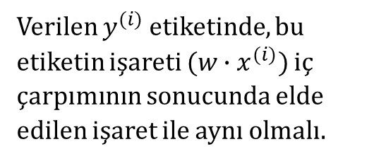
Doğrusal Sınıflandırıcıyı Öğrenme
Doğrusal sınıflandırma için eğitim hatası(orjinden)
$$ℰ_{n}(h)=\frac{1}{n}\sum_{i=1}^{n}{⟦h(x^{\left(i\right)})≠y^{(i)}⟧}$$
$$ℰ_{n}\left(w\right)=\frac{1}{n}\sum_{i=1}^{n}{⟦y^{(i)}w∙x^{(i)}≤0⟧}$$
Orjinden geçen doğrusal sınıflandırıcının hatası
Verilen $y^{(i)}$ etiketinde, bu etiketin işareti $(w∙x^{(i)})$ iç çarpımının sonucunda elde edilen işaret ile aynı olmalı.

Slide 68

Doğrusal Sınıflandırıcıyı Öğrenme
Doğrusal sınıflandırma için eğitim hatası(orjinden)
$$ℰ_{n}(h)=\frac{1}{n}\sum_{i=1}^{n}{⟦h(x^{\left(i\right)})≠y^{(i)}⟧}$$
$$ℰ_{n}\left(w\right)=\frac{1}{n}\sum_{i=1}^{n}{⟦y^{(i)}w∙x^{(i)}≤0⟧}$$
Orjinden geçen doğrusal sınıflandırıcının hatası
Verilen $y^{(i)}$ etiketinde, bu etiketin işareti $(w∙x^{(i)})$ iç çarpımının sonucunda elde edilen işaret ile aynı olmalı.
Eğer $y^{(i)}w∙x^{\left(i\right)}=0$ ise bu örnek tam karar sınırının üzerinde olduğu anlamına gelir. Ve bunu bir hata olarak kabul ederiz. Çünkü hangi yöne doğru sınıflandırma yapmamız gerektiğini bilmiyoruz.

Slide 69
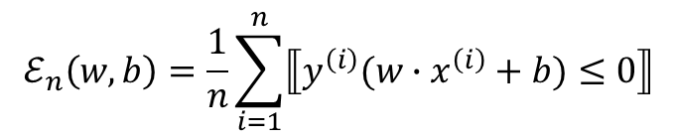
Doğrusal Sınıflandırıcıyı Öğrenme
Doğrusal sınıflandırma için eğitim hatası
$$ℰ_{n}\left(w,b\right)=\frac{1}{n}\sum_{i=1}^{n}{⟦y^{\left(i\right)}(w∙x^{\left(i\right)}+b)≤0⟧}$$

Slide 70
Doğrusal Sınıflandırıcıyı Öğrenme
Doğrusal sınıflandırma için eğitim hatası
$$ℰ_{n}\left(w,b\right)=\frac{1}{n}\sum_{i=1}^{n}{⟦y^{\left(i\right)}(w∙x^{\left(i\right)}+b)≤0⟧}$$
0 yada negatif olursa hata olarak kabul edilir.
Pozitif olursa hata yoktur.

Slide 71
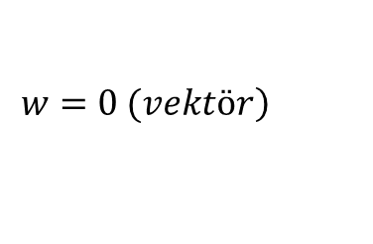
Perceptron Öğrenme Algoritması
$$\left.w=0 (vektör\right)$$

Slide 72
Perceptron Öğrenme Algoritması
$$\left.w=0 (vektör\right)$$
Parametremizi sıfıra eşitleriz.

Slide 73

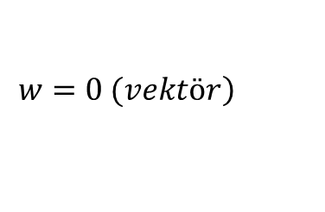

Perceptron Öğrenme Algoritması
$$\left.w=0 (vektör\right)$$
$$if y^{\left(i\right)}\left(w∙x^{\left(i\right)}\right)≤0 then$$
$$w=w+y^{\left(i\right)}x^{\left(i\right)}$$

Slide 74
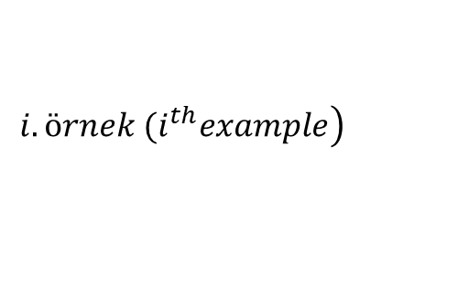
Perceptron Öğrenme Algoritması
$$\left.w=0 (vektör\right)$$
$$if y^{\left(i\right)}\left(w∙x^{\left(i\right)}\right)≤0 then$$
$$w=w+y^{\left(i\right)}x^{\left(i\right)}$$
$$\left.{i. örnek (i}^{th}example\right)$$

Slide 75
Perceptron Öğrenme Algoritması
$$\left.w=0 (vektör\right)$$
$$if y^{\left(i\right)}\left(w∙x^{\left(i\right)}\right)≤0 then$$
$$w=w+y^{\left(i\right)}x^{\left(i\right)}$$
Doğrusal sınıflandırma bir hata yapar.
$$\left.{i. örnek (i}^{th}example\right)$$

Slide 76
Perceptron Öğrenme Algoritması
$$\left.w=0 (vektör\right)$$
$$if y^{\left(i\right)}\left(w∙x^{\left(i\right)}\right)≤0 then$$
$$w=w+y^{\left(i\right)}x^{\left(i\right)}$$
Doğrusal sınıflandırma bir hata yapar.
$$\left.{i. örnek (i}^{th}example\right)$$
Biz de bu hatayı düzeltmek için parametreleri güncelleriz.

Slide 77
Perceptron Öğrenme Algoritması
$$\left.w=0 (vektör\right)$$
$$if y^{\left(i\right)}\left(w∙x^{\left(i\right)}\right)≤0 then$$
$$w=w+y^{\left(i\right)}x^{\left(i\right)}$$
Doğrusal sınıflandırma bir hata yapar.
$$\left.{i. örnek (i}^{th}example\right)$$
Biz de bu hatayı düzeltmek için parametreleri güncelleriz.
İlk örnek her zaman hata olarak varsayılır(yaratılır).

Slide 78

Perceptron Öğrenme Algoritması
$$\left.w=0 (vektör\right)$$
$$if y^{\left(i\right)}\left(w∙x^{\left(i\right)}\right)≤0 then$$
$$w=w+y^{\left(i\right)}x^{\left(i\right)}$$
Doğrusal sınıflandırma bir hata yapar.
$$\left.{i. örnek (i}^{th}example\right)$$
Biz de bu hatayı düzeltmek için parametreleri güncelleriz.
İlk örnek her zaman hata olarak varsayılır(yaratılır).
Sonraki adım → $y_{yeni}^{(i)}\left(w+y^{(i)}x^{(i)}\right)∙x_{yeni}^{(i)}$

Slide 79

Perceptron Öğrenme Algoritması
$$\left.w=0 (vektör\right)$$
$$if y^{\left(i\right)}\left(w∙x^{\left(i\right)}\right)≤0 then$$
$$w=w+y^{\left(i\right)}x^{\left(i\right)}$$
Doğrusal sınıflandırma bir hata yapar.
$$\left.{i. örnek (i}^{th}example\right)$$
Biz de bu hatayı düzeltmek için parametreleri güncelleriz.
İlk örnek her zaman hata olarak varsayılır(yaratılır).
Sonraki adım → $y_{yeni}^{(i)}\left(w+y^{(i)}x^{(i)}\right)∙x_{yeni}^{(i)}$
$$0$$

Slide 80

Perceptron Öğrenme Algoritması
$$\left.w=0 (vektör\right)$$
$$if y^{\left(i\right)}\left(w∙x^{\left(i\right)}\right)≤0 then$$
$$w=w+y^{\left(i\right)}x^{\left(i\right)}$$
Doğrusal sınıflandırma bir hata yapar.
$$\left.{i. örnek (i}^{th}example\right)$$
Biz de bu hatayı düzeltmek için parametreleri güncelleriz.
İlk örnek her zaman hata olarak varsayılır(yaratılır).
Sonraki adım → $y_{yeni}^{(i)}\left(w+y^{(i)}x^{(i)}\right)∙x_{yeni}^{(i)}$
$$w_{yeni}$$

Slide 81
Perceptron Öğrenme Algoritması
$$\left.w=0 (vektör\right)$$
$$if y^{\left(i\right)}\left(w∙x^{\left(i\right)}\right)≤0 then$$
$$w=w+y^{\left(i\right)}x^{\left(i\right)}$$
Doğrusal sınıflandırma bir hata yapar.
$$\left.{i. örnek (i}^{th}example\right)$$
Biz de bu hatayı düzeltmek için parametreleri güncelleriz.
İlk örnek her zaman hata olarak varsayılır(yaratılır).
Sonraki adım → $y_{yeni}^{(i)}\left(w+y^{(i)}x^{(i)}\right)∙x_{yeni}^{\left(i\right)}={\left\|x^{\left(i\right)}\right\|}^{2}>0$

Slide 82



Perceptron Öğrenme Algoritması
$$\left.w=0 (vektör\right)$$
$$for i=1,…,n do$$
$$if y^{\left(i\right)}\left(w∙x^{\left(i\right)}\right)≤0 then$$
$$w=w+y^{\left(i\right)}x^{\left(i\right)}$$

Slide 83
Perceptron Öğrenme Algoritması
Bütün eğitim örnek sayısı
$$\left.w=0 (vektör\right)$$
$$for i=1,…,n do$$
$$if y^{\left(i\right)}\left(w∙x^{\left(i\right)}\right)≤0 then$$
$$w=w+y^{\left(i\right)}x^{\left(i\right)}$$

Slide 84
Perceptron Öğrenme Algoritması
Bütün eğitim örnek sayısı
$$\left.w=0 (vektör\right)$$
$$for i=1,…,n do$$
$$if y^{\left(i\right)}\left(w∙x^{\left(i\right)}\right)≤0 then$$
$$w=w+y^{\left(i\right)}x^{\left(i\right)}$$
Eğer i. Örneğimiz bir hata ise(ilk başta her zaman hata!), güncelleme yaparız.

Slide 85
Perceptron Öğrenme Algoritması
$$\left.w=0 (vektör\right)$$
$$if y^{\left(i\right)}\left(w∙x^{\left(i\right)}\right)≤0 then$$
$$w=w+y^{\left(i\right)}x^{\left(i\right)}$$
Doğrusal sınıflandırma bir hata yapar.
$$\left.{i. örnek (i}^{th}example\right)$$
Biz de bu hatayı düzeltmek için parametreleri güncelleriz.
İlk örnek her zaman hata olarak varsayılır(yaratılır).
Sonraki adım → $y_{yeni}^{(i)}\left(w+y^{(i)}x^{(i)}\right)∙x_{yeni}^{\left(i\right)}={y^{(i)}}^{2}{\left\|x^{(i)}\right\|}^{2}$
1 yada -1. Her şekilde karesi bize 1’i verir

Slide 86

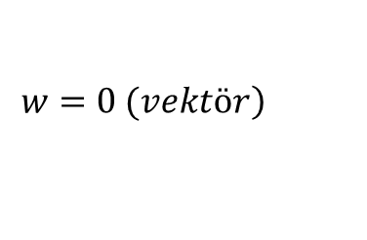

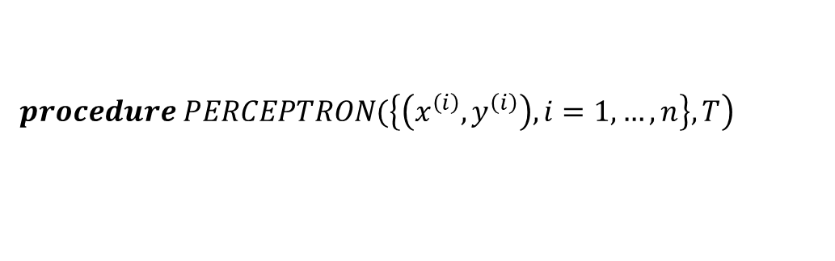



Perceptron Öğrenme Algoritması
$$\left.procedure PERCEPTRON(\left\{\left(x^{\left(i\right)},y^{\left(i\right)}\right), i=1, …,n\right\},T\right)$$
$$\left.w=0 (vektör\right)$$
$$for t=1, …, T do$$
$$for i=1, …, n do$$
$$if y^{\left(i\right)}\left(w∙x^{\left(i\right)}\right)≤0 then$$
$$w=w+y^{\left(i\right)}x^{\left(i\right)}$$
$$return w$$

Slide 87
Perceptron Öğrenme Algoritması
$$\left.procedure PERCEPTRON(\left\{\left(x^{\left(i\right)},y^{\left(i\right)}\right), i=1, …,n\right\},T\right)$$
$$\left.w=0 (vektör\right)$$
$$for t=1, …, T do$$
$$for i=1, …, n do$$
$$if y^{\left(i\right)}\left(w∙x^{\left(i\right)}\right)≤0 then$$
Birbirinden farklı eğitim örnekleri parametreleri farklı yönlere güncelleyebileceğinden dolayı, sonraki güncellemeler bir önceki güncellemelerin bulduğu sınıflandırmaları ortadan kaldırabilir.
$$w=w+y^{\left(i\right)}x^{\left(i\right)}$$
$$return w$$

Slide 88
Perceptron Öğrenme Algoritması
$$\left.procedure PERCEPTRON(\left\{\left(x^{\left(i\right)},y^{\left(i\right)}\right), i=1, …,n\right\},T\right)$$
$$\left.w=0 (vektör\right)$$
$$for t=1, …, T do$$
$$for i=1, …, n do$$
T parametresi bize eğitim setinde kaç defa tekrar ettiğimizi belirtir.
$$if y^{\left(i\right)}\left(w∙x^{\left(i\right)}\right)≤0 then$$
Birbirinden farklı eğitim örnekleri parametreleri farklı yönlere güncelleyebileceğinden dolayı, sonraki güncellemeler bir önceki güncellemelerin bulduğu sınıflandırmaları ortadan kaldırabilir.
$$w=w+y^{\left(i\right)}x^{\left(i\right)}$$
$$return w$$

Slide 89







Perceptron Öğrenme Algoritması
$$\left.procedure PERCEPTRON(\left\{\left(x^{\left(i\right)},y^{\left(i\right)}\right), i=1, …,n\right\},T\right)$$
$$\left.w=0 (vektör\right)$$
$$for t=1, …, T do$$
$$for i=1, …, n do$$
T parametresi bize eğitim setinde kaç defa tekrar ettiğimizi belirtir.
$$if y^{\left(i\right)}\left(w∙x^{\left(i\right)}\right)≤0 then$$
Birbirinden farklı eğitim örnekleri parametreleri farklı yönlere güncelleyebileceğinden dolayı, sonraki güncellemeler bir önceki güncellemelerin bulduğu sınıflandırmaları ortadan kaldırabilir.
$$w=w+y^{\left(i\right)}x^{\left(i\right)}$$
$$return w$$
$$+$$
$$+$$
$$+$$
$$+$$
Perceptron, bunu bir çözüm olarak bulabilir.
$$−$$
$$−$$
$$−$$
$$−$$

Slide 90
Perceptron Öğrenme Algoritması
# epoch
$$\left.procedure PERCEPTRON(\left\{\left(x^{\left(i\right)},y^{\left(i\right)}\right), i=1, …,n\right\},T\right)$$
$$\left.w=0 (vektör\right)$$
$$for t=1, …, T do$$
$$for i=1, …, n do$$
T parametresi bize eğitim setinde kaç defa tekrar ettiğimizi belirtir.
$$if y^{\left(i\right)}\left(w∙x^{\left(i\right)}\right)≤0 then$$
Birbirinden farklı eğitim örnekleri parametreleri farklı yönlere güncelleyebileceğinden dolayı, sonraki güncellemeler bir önceki güncellemelerin bulduğu sınıflandırmaları ortadan kaldırabilir.
$$w=w+y^{\left(i\right)}x^{\left(i\right)}$$
$$return w$$
$$+$$
$$+$$
$$+$$
$$+$$
Bunu da bir çözüm olarak bulabilir.
$$−$$
$$−$$
$$−$$
$$−$$

Slide 91

Perceptron Algoritması : Geometrik Örnek
$$x_{2}$$
$$−$$
$$+$$
$$x_{1}$$

Slide 92

Perceptron Algoritması : Geometrik Örnek
$$x_{2}$$
$w=$ 0
$$−$$
$$+$$
$$x_{1}$$

Slide 93
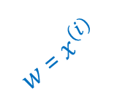
Perceptron Algoritması : Geometrik Örnek
$$x_{2}$$
$w=$ 0
$$−$$
$$+$$
Perceptron ilk örneği her zaman hata olarak görür.
$w$ = $x^{\left(i\right)}$
$$x_{1}$$

Slide 94
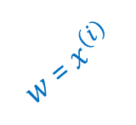


Perceptron Algoritması : Geometrik Örnek
$$x_{2}$$
$w=$ 0
$$w=w+ y^{\left(i\right)}x^{\left(i\right)}$$
0
+1
$$−$$
$$+$$
Perceptron ilk örneği her zaman hata olarak görür.
$w$ = $x^{\left(i\right)}$
$$x_{1}$$

Slide 95


Perceptron Algoritması : Geometrik Örnek
$$x_{2}$$
$w=$ 0
$$w=w+ y^{\left(i\right)}x^{\left(i\right)}$$
$w=$ $x^{\left(i\right)}$
$$−$$
$$+$$
Perceptron ilk örneği her zaman hata olarak görür.
$w$ = $x^{\left(i\right)}$
$$x_{1}$$

Slide 96

Perceptron Algoritması : Geometrik Örnek
$$x_{2}$$
$w=$ 0
$$w=w+ y^{\left(i\right)}x^{\left(i\right)}$$
$w=$ $x^{\left(i\right)}$
İlk karar sınırı
$$−$$
$$+$$
$w=$ $x^{\left(i\right)}$
$$x_{1}$$

Slide 97
Perceptron Algoritması : Geometrik Örnek
$$x_{2}$$
$w=$ 0
$$w=w+ y^{\left(i\right)}x^{\left(i\right)}$$
$w=$ $x^{\left(i\right)}$
İlk karar sınırı
$$−$$
$$+$$
$w=$ $x^{\left(i\right)}$
$$x_{1}$$

Slide 98




Perceptron Algoritması : Geometrik Örnek
$$x_{2}$$
$w=$ 0
$$w=w+ y^{\left(i\right)}x^{\left(i\right)}$$
$w=$ $x^{\left(i\right)}$
İlk karar sınırı
$$w=w+y^{\left(j\right)}x^{\left(j\right)}$$
$$−$$
$$x^{\left(i\right)}$$
-1
$$+$$
$$x^{\left(j\right)}$$
$${w=x}^{\left(i\right)}$$
$$x_{1}$$

Slide 99



Perceptron Algoritması : Geometrik Örnek
$$x_{2}$$
$w=$ 0
$$w=w+ y^{\left(i\right)}x^{\left(i\right)}$$
$w=$ $x^{\left(i\right)}$
İlk karar sınırı
$$w=w+y^{\left(j\right)}x^{\left(j\right)}$$
$$w= x^{\left(i\right)}−x^{\left(j\right)}$$
$$−$$
$$+$$
$$x^{\left(j\right)}$$
$$x^{\left(i\right)}$$
$$x_{1}$$

Slide 100

Perceptron Algoritması : Geometrik Örnek
$$x_{2}$$
$w=$ 0
$$w=w+ y^{\left(i\right)}x^{\left(i\right)}$$
$w=$ $x^{\left(i\right)}$
İlk karar sınırı
$$w=w+y^{\left(j\right)}x^{\left(j\right)}$$
$$w= x^{\left(i\right)}−x^{\left(j\right)}$$
$$−$$
$$w= x^{\left(i\right)}−x^{\left(j\right)}$$
$$+$$
$$x^{\left(j\right)}$$
$$x^{\left(i\right)}$$
$$x_{1}$$

Slide 101
Perceptron Algoritması : Geometrik Örnek
$$x_{2}$$
$w=$ 0
$$w=w+ y^{\left(i\right)}x^{\left(i\right)}$$
$w=$ $x^{\left(i\right)}$
İlk karar sınırı
$$w=w+y^{\left(j\right)}x^{\left(j\right)}$$
$$w= x^{\left(i\right)}−x^{\left(j\right)}$$
$$−$$
$$w= x^{\left(i\right)}−x^{\left(j\right)}$$
$$+$$
$$x^{\left(j\right)}$$
$$x^{\left(i\right)}$$
$$x_{1}$$

Slide 102

Perceptron Algoritması : Geometrik Örnek
$$x_{2}$$
$w=$ 0
$$w=w+ y^{\left(i\right)}x^{\left(i\right)}$$
$w=$ $x^{\left(i\right)}$
İlk karar sınırı
$$w=w+y^{\left(j\right)}x^{\left(j\right)}$$
$$w= x^{\left(i\right)}−x^{\left(j\right)}$$
$$−$$
$$+$$
$$x^{\left(j\right)}$$
$$x^{\left(i\right)}$$
$$w= x^{\left(i\right)}−x^{\left(j\right)}$$
$$x_{1}$$

Slide 103
Perceptron Algoritması : Geometrik Örnek
$$x_{2}$$
$w=$ 0
$$w=w+ y^{\left(i\right)}x^{\left(i\right)}$$
$w=$ $x^{\left(i\right)}$
İlk karar sınırı
$$w=w+y^{\left(j\right)}x^{\left(j\right)}$$
$$w= x^{\left(i\right)}−x^{\left(j\right)}$$
$$−$$
$$+$$
$$x^{\left(j\right)}$$
$$x^{\left(i\right)}$$
$$w= x^{\left(i\right)}−x^{\left(j\right)}$$
$$x_{1}$$

Slide 104

Perceptron Algoritması : Geometrik Örnek
$$x_{2}$$
ikinci karar sınırı
(w vektörüne dik)
$w=$ 0
$$w=w+ y^{\left(i\right)}x^{\left(i\right)}$$
$w=$ $x^{\left(i\right)}$
İlk karar sınırı
$$w=w+y^{\left(j\right)}x^{\left(j\right)}$$
$$w= x^{\left(i\right)}−x^{\left(j\right)}$$
$$−$$
$$+$$
$$x^{\left(j\right)}$$
$$x^{\left(i\right)}$$
$$w= x^{\left(i\right)}−x^{\left(j\right)}$$
$$x_{1}$$

Slide 105
Perceptron Algoritması : Geometrik Örnek
$$x_{2}$$
ikinci karar sınırı
(w vektörüne dik)
$w=$ 0
$$w=w+ y^{\left(i\right)}x^{\left(i\right)}$$
$w=$ $x^{\left(i\right)}$
İlk karar sınırı
$$w=w+y^{\left(j\right)}x^{\left(j\right)}$$
$$w= x^{\left(i\right)}−x^{\left(j\right)}$$
$$−$$
$$+$$
Eğer sadece bu iki nokta olsaydı, bu algoritma bize doğru sonucu yani doğru sınıflandırmayı verecekti.
$$x^{\left(j\right)}$$
$$x^{\left(i\right)}$$
$$w= x^{\left(i\right)}−x^{\left(j\right)}$$
$$x_{1}$$

Slide 106
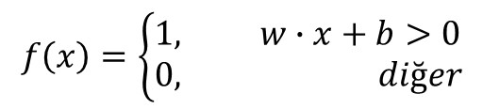
Perceptron Fonksiyonu
$$f\left(x\right)=\left\{\begin{aligned}&1, w∙x+b>0 \\ &0, diğer\end{aligned}\right.$$

Slide 107



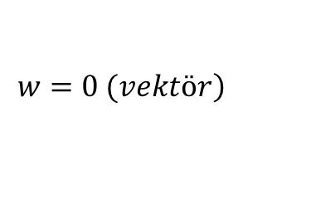
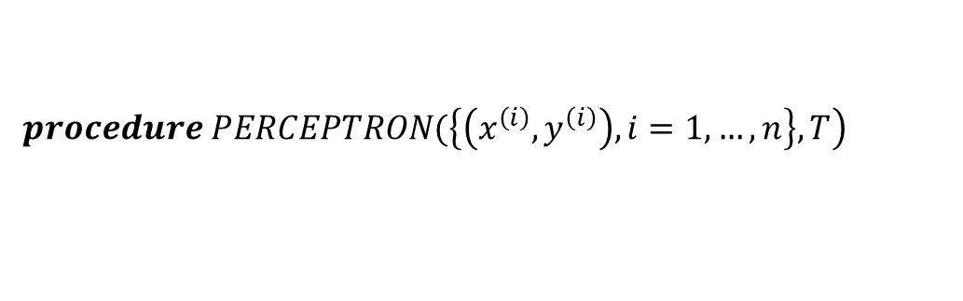



Perceptron Öğrenme Algoritması (Offset ile)
$$\left.procedure PERCEPTRON(\left\{\left(x^{\left(i\right)},y^{\left(i\right)}\right), i=1,…,n\right\}, T\right)$$
$$\left.w=0 (vektör\right)$$
$$for t=1,…T do$$
$$for i=1,…,n do$$
$$if y^{\left(i\right)}\left(w∙x^{\left(i\right)}+b\right)≤0 then$$
$$w=w+y^{\left(i\right)}x^{\left(i\right)}$$
$$b=b+y^{\left(i\right)}$$
$$return w, b$$

Slide 108
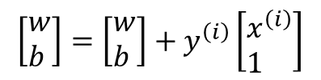
Perceptron Öğrenme Algoritması (Offset ile)
$$\left.procedure PERCEPTRON(\left\{\left(x^{\left(i\right)},y^{\left(i\right)}\right), i=1,…,n\right\}, T\right)$$
$$\left.w=0 (vektör\right)$$
$$for t=1,…T do$$
$$for i=1,…,n do$$
$$if y^{\left(i\right)}\left(w∙x^{\left(i\right)}+b\right)≤0 then$$
$$w=w+y^{\left(i\right)}x^{\left(i\right)}$$
$$\left[\begin{aligned}&w \\ &b\end{aligned}\right]=\left[\begin{aligned}&w \\ &b\end{aligned}\right]+y^{\left(i\right)}\left[\begin{aligned}&x^{\left(i\right)} \\ &1\end{aligned}\right]$$
$$b=b+y^{\left(i\right)}$$
$$return w, b$$

Slide 109

Perceptron Öğrenme Algoritması (Offset ile)
$$\left.procedure PERCEPTRON(\left\{\left(x^{\left(i\right)},y^{\left(i\right)}\right), i=1,…,n\right\}, T\right)$$
$$\left.w=0 (vektör\right)$$
$$for t=1,…T do$$
$$for i=1,…,n do$$
$$if y^{\left(i\right)}\left(w∙x^{\left(i\right)}+b\right)≤0 then$$
$$w=w+y^{\left(i\right)}x^{\left(i\right)}$$
$$\left[\begin{aligned}&w \\ &b\end{aligned}\right]=\left[\begin{aligned}&w \\ &b\end{aligned}\right]+y^{\left(i\right)}\left[\begin{aligned}&x^{\left(i\right)} \\ &1\end{aligned}\right]$$
$$b=b+y^{\left(i\right)}$$
$$return w, b$$
$$w∙x+b=\left[\begin{aligned}&w \\ &b\end{aligned}\right]∙\left[\begin{aligned}&x \\ &1\end{aligned}\right]$$

Slide 110
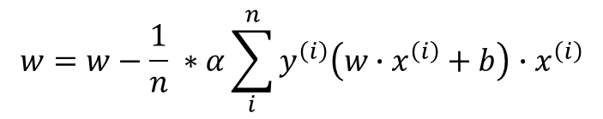


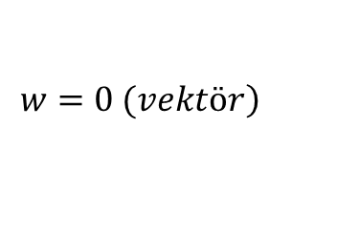

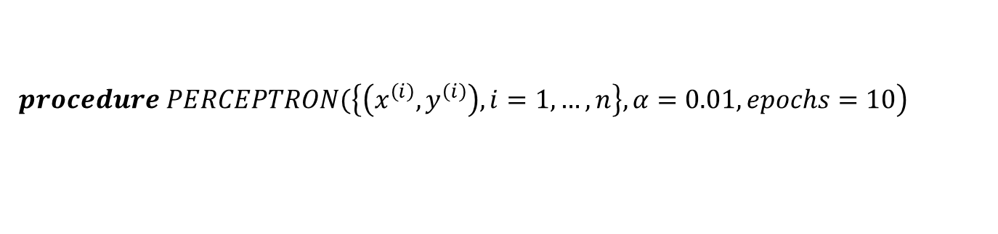


Perceptron Öğrenme Algoritması (Gradient Descent)
$$\left.procedure PERCEPTRON(\left\{\left(x^{\left(i\right)},y^{\left(i\right)}\right), i=1,…,n\right\},α=0.01, epochs=10\right)$$
$$\left.w=0 (vektör\right)$$
$$for t=1,…epochs do$$
$$for i=1,…,n do$$
$$if y^{\left(i\right)}\left(w∙x^{\left(i\right)}+b\right)≤0 then$$
$$w=w−\frac{1}{n} ∗α\sum_{i}^{n}{y^{\left(i\right)}\left(w∙x^{\left(i\right)}+b\right)∙x^{\left(i\right)}}$$
$$b=b−\frac{1}{n} ∗α\sum_{i}^{n}{y^{\left(i\right)}\left(w∙x^{\left(i\right)}+b\right)}$$
$$return w, b$$

Slide 111









Perceptron : YSA ile gösterilişi
$$x_{1}$$
$$w_{1}$$
$$x_{2}$$
$$w_{2}$$
$$∑$$
$$φ(z)$$
$$\left.φ(w_{1}x_{1}+w_{2}x_{2}+…+b\right)$$
.
.
.
$$b$$
$$1$$

Slide 112






Perceptron : Forward Propagation
$$x_{1}$$
$$w_{1}$$
$$x_{2}$$
$$w_{2}$$
$$∑$$
$$φ(z)$$
$$\hat{y}$$
.
.
.
$$w_{n}$$
$$\hat{y}=φ(\sum_{i=1}^{n}{w_{i}x_{i}})$$
$$x_{n}$$

Slide 113








Perceptron : Forward Propagation
$$x_{1}$$
$$w_{1}$$
$$x_{2}$$
$$w_{2}$$
.
.
.
$$∑$$
$$φ(z)$$
$$\hat{y}$$
$$w_{n}$$
$$x_{n}$$
$$b$$
$$\hat{y}=φ(\sum_{i=1}^{n}{w_{i}x_{i}}+b)$$
1

Slide 114

Perceptron : Forward Propagation
$$x_{1}$$
$$w_{1}$$
$$x_{2}$$
$$w_{2}$$
.
.
.
$$∑$$
$$φ(z)$$
$$\hat{y}$$
$$w_{n}$$
$$x_{n}$$
$$\hat{y}=φ(w^{T}x+b)$$
$$b$$
1

Slide 115







Perceptron : Forward Propagation
$$x_{1}$$
ReLU
$$\left.φ\left(z\right)=max\text{(}0, z\right)$$
$$w_{1}$$
$$\hat{y}=φ(w^{T}x+b)$$
$$φ^{′}\left(z\right)=\left\{\begin{aligned}&1, z>0 \\ &0, diğer\end{aligned}\right.$$
$$x_{2}$$
$$w_{2}$$
.
.
.
$$∑$$
$$φ(z)$$
$$\hat{y}$$
$$w_{n}$$
Sigmoid Fonksiyonu
Hiperbolik Tanjant
$$x_{n}$$
$$b$$
$$φ\left(z\right)=\frac{e^{z}−e^{−z}}{e^{z}+e^{−z}}$$
$$φ\left(z\right)=\frac{1}{1+e^{−z}}$$
$$\left.φ^{′}\left(z\right)=φ\left(z\right)(1−φ\left(z\right)\right)$$
$$φ^{′}\left(z\right)=1−{φ\left(z\right)}^{2}$$
1

Slide 116
Aktivasyon Fonksiyonlarının Önemi
$$x_{2}$$
$$+$$
$$−$$
Buradaki 4 noktayı da ayıracak bir doğrusal sınıflandırıcı bulunmamakta.
$$−$$
$$+$$
$$x_{1}$$

Slide 117
Aktivasyon Fonksiyonlarının Önemi
$$x_{2}$$
$$+$$
$$−$$
Buradaki 4 noktayı da ayıracak bir doğrusal sınıflandırıcı bulunmamakta.
$$−$$
$$+$$
$$x_{1}$$
Bu sınıflandırmayı doğru bir şekilde yapabilmek için aktivasyon fonksiyonlarına ihtiyaç duyarız.

Slide 118
Aktivasyon Fonksiyonlarının Önemi
$$x_{2}$$
$$+$$
$$−$$
Buradaki 4 noktayı da ayıracak bir doğrusal sınıflandırıcı bulunmamakta.
$$−$$
$$+$$
$$x_{1}$$
Bu sınıflandırmayı doğru bir şekilde yapabilmek için aktivasyon fonksiyonlarına ihtiyaç duyarız.
Farklı bir boyuta dönüştürüp analiz yapabilmek için

Slide 119




Aktivasyon Fonksiyonlarının Önemi
Doğrusal olmayan bir aktivasyon fonksiyonu uyguladığımızda, ayırma işlemini bu şekilde ayırabiliriz. (Aktivasyon Fonksiyonu)
$$+$$
$$+$$
$$−$$
$$−$$

Slide 120



Örnek
Aşağıda verilen küçük veri seti bilgilerine göre orjinden geçen bir perceptron algoritması oluşturmaya çalışın.
$$x^{\left(1\right)}=\left[−1, −1\right],y^{(1)}=1$$
$$x^{\left(1\right)}=\left[1, 0\right],{ y}^{(2)}=−1$$
$$x^{\left(1\right)}=\left[−1, 1.5\right], y^{\left(3\right)}=1$$

Slide 121




Çözüm
$$x^{\left(1\right)}=\left[−1, −1\right],y^{(1)}=1$$
$$x^{\left(1\right)}=\left[1, 0\right],{ y}^{(2)}=−1$$
$$x^{\left(1\right)}=\left[−1, 1.5\right], y^{\left(3\right)}=1$$
$$w^{\left(0\right)}=0$$

Slide 122
Çözüm
$$x^{\left(1\right)}=\left[−1, −1\right],y^{(1)}=1$$
$$x^{\left(1\right)}=\left[1, 0\right],{ y}^{(2)}=−1$$
Weight vektörü ilk değeri 0.
Algoritma otomatikmen hata olarak algılayacak.
$$x^{\left(1\right)}=\left[−1, 1.5\right], y^{\left(3\right)}=1$$
$$w^{\left(0\right)}=0$$

Slide 123

Çözüm
$$x^{\left(1\right)}=\left[−1, −1\right],y^{(1)}=1$$
$$x^{\left(1\right)}=\left[1, 0\right],{ y}^{(2)}=−1$$
Weight vektörü ilk değeri 0.
Algoritma otomatikmen hata olarak algılayacak.
$$x^{\left(1\right)}=\left[−1, 1.5\right], y^{\left(3\right)}=1$$
$$ℰ_{n}\left(w\right)=\frac{1}{n}\sum_{i=1}^{n}{⟦y^{(i)}w∙x^{(i)}≤0⟧}$$
$$w^{\left(0\right)}=0$$

Slide 124



Çözüm
$$x^{\left(1\right)}=\left[−1, −1\right],y^{(1)}=1$$
$$x^{\left(1\right)}=\left[1, 0\right],{ y}^{(2)}=−1$$
Weight vektörü ilk değeri 0.
Algoritma otomatikmen hata olarak algılayacak.
$$x^{\left(1\right)}=\left[−1, 1.5\right], y^{\left(3\right)}=1$$
$$ℰ_{n}\left(w\right)=\frac{1}{n}\sum_{i=1}^{n}{⟦y^{(i)}w∙x^{(i)}≤0⟧}$$
$$w^{\left(0\right)}=0$$
$$w^{\left(0\right)}=\left[\begin{aligned}&0 \\ &0\end{aligned}\right]$$
$${,x}^{\left(1\right)}=\left[\begin{aligned}&−1 \\ &−1\end{aligned}\right]$$
$$w^{\left(0\right)}∙x^{\left(1\right)}=0$$

Slide 125
Çözüm
$$x^{\left(1\right)}=\left[−1, −1\right],y^{(1)}=1$$
$$x^{\left(1\right)}=\left[1, 0\right],{ y}^{(2)}=−1$$
Weight vektörü ilk değeri 0.
Algoritma otomatikmen hata olarak algılayacak.
$$x^{\left(1\right)}=\left[−1, 1.5\right], y^{\left(3\right)}=1$$
$$ℰ_{n}\left(w\right)=\frac{1}{n}\sum_{i=1}^{n}{⟦y^{(i)}w∙x^{(i)}≤0⟧}$$
$$w^{\left(0\right)}=0$$
$$w^{\left(0\right)}=\left[\begin{aligned}&0 \\ &0\end{aligned}\right]$$
$${,x}^{\left(1\right)}=\left[\begin{aligned}&−1 \\ &−1\end{aligned}\right]$$
$$w^{\left(0\right)}∙x^{\left(1\right)}=0$$
0’a eşit. Hata var!

Slide 126
Çözüm
$$x^{\left(1\right)}=\left[−1, −1\right],y^{(1)}=1$$
$$x^{\left(1\right)}=\left[1, 0\right],{ y}^{(2)}=−1$$
Weight vektörü ilk değeri 0.
Algoritma otomatikmen hata olarak algılayacak.
$$x^{\left(1\right)}=\left[−1, 1.5\right], y^{\left(3\right)}=1$$
$$ℰ_{n}\left(w\right)=\frac{1}{n}\sum_{i=1}^{n}{⟦y^{(i)}w∙x^{(i)}≤0⟧}$$
$$w^{\left(0\right)}=0$$
$$w^{\left(0\right)}=\left[\begin{aligned}&0 \\ &0\end{aligned}\right]$$
$${,x}^{\left(1\right)}=\left[\begin{aligned}&−1 \\ &−1\end{aligned}\right]$$
$$w^{\left(0\right)}∙x^{\left(1\right)}=0$$
0’a eşit. Hata var!
$$w^{\left(1\right)}=w^{\left(0\right)}+y^{\left(1\right)}x^{\left(1\right)}=0+1\left[\begin{aligned}&−1 \\ &−1\end{aligned}\right]=\left[\begin{aligned}&0 \\ &0\end{aligned}\right]+\left[\begin{aligned}&−1 \\ &−1\end{aligned}\right]=\left[\begin{aligned}&−1 \\ &−1\end{aligned}\right]$$

Slide 127


Çözüm
$$x^{\left(1\right)}=\left[−1, −1\right],y^{(1)}=1$$
$$ℰ_{n}\left(w\right)=\frac{1}{n}\sum_{i=1}^{n}{⟦y^{(i)}w∙x^{(i)}≤0⟧}$$
$$x^{\left(1\right)}=\left[1, 0\right],{ y}^{(2)}=−1$$
$$x^{\left(1\right)}=\left[−1, 1.5\right], y^{\left(3\right)}=1$$
$$w^{\left(1\right)}=\left[\begin{aligned}&−1 \\ &−1\end{aligned}\right]$$
$$w^{\left(0\right)}=0$$

Slide 128


Çözüm
$$x^{\left(1\right)}=\left[−1, −1\right],y^{(1)}=1$$
$$ℰ_{n}\left(w\right)=\frac{1}{n}\sum_{i=1}^{n}{⟦y^{(i)}w∙x^{(i)}≤0⟧}$$
$$x^{\left(1\right)}=\left[1, 0\right],{ y}^{(2)}=−1$$
$$x^{\left(1\right)}=\left[−1, 1.5\right], y^{\left(3\right)}=1$$
$$w^{\left(1\right)}=\left[\begin{aligned}&−1 \\ &−1\end{aligned}\right]$$
$$w^{\left(0\right)}=0$$
$$w^{\left(1\right)}∙x^{\left(2\right)}=\left[\begin{aligned}&−1 \\ &−1\end{aligned}\right]∙\left[\begin{aligned}&1 \\ &0\end{aligned}\right]=−1$$
$$−1>0, hata yok$$

Slide 129


Çözüm
$$x^{\left(1\right)}=\left[−1, −1\right],y^{(1)}=1$$
$$ℰ_{n}\left(w\right)=\frac{1}{n}\sum_{i=1}^{n}{⟦y^{(i)}w∙x^{(i)}≤0⟧}$$
$$x^{\left(1\right)}=\left[1, 0\right],{ y}^{(2)}=−1$$
$$x^{\left(1\right)}=\left[−1, 1.5\right], y^{\left(3\right)}=1$$
$$w^{\left(1\right)}=\left[\begin{aligned}&−1 \\ &−1\end{aligned}\right]$$
$$w^{\left(0\right)}=0$$
$$w^{\left(1\right)}∙x^{\left(2\right)}=\left[\begin{aligned}&−1 \\ &−1\end{aligned}\right]∙\left[\begin{aligned}&1 \\ &0\end{aligned}\right]=−1$$
$$−1>0, hata yok$$
$$w^{\left(1\right)}∙x^{\left(3\right)}=\left[\begin{aligned}&−1 \\ &−1\end{aligned}\right]∙\left[\begin{aligned}&−1 \\ &1.5\end{aligned}\right]=−0.5$$
$$−0.5<0, hata var, güncelle!$$

Slide 130

Çözüm
$$x^{\left(1\right)}=\left[−1, −1\right],y^{(1)}=1$$
$$ℰ_{n}\left(w\right)=\frac{1}{n}\sum_{i=1}^{n}{⟦y^{(i)}w∙x^{(i)}≤0⟧}$$
$$x^{\left(1\right)}=\left[1, 0\right],{ y}^{(2)}=−1$$
$$x^{\left(1\right)}=\left[−1, 1.5\right], y^{\left(3\right)}=1$$
$$w^{\left(1\right)}=\left[\begin{aligned}&−1 \\ &−1\end{aligned}\right]$$
$$w^{\left(0\right)}=0$$
$$w^{\left(1\right)}∙x^{\left(2\right)}=\left[\begin{aligned}&−1 \\ &−1\end{aligned}\right]∙\left[\begin{aligned}&1 \\ &0\end{aligned}\right]=−1$$
$$−1>0, hata yok$$
$$w^{\left(1\right)}∙x^{\left(3\right)}=\left[\begin{aligned}&−1 \\ &−1\end{aligned}\right]∙\left[\begin{aligned}&−1 \\ &1.5\end{aligned}\right]=−0.5$$
$$−0.5<0, hata var, güncelle!$$
$$w^{\left(2\right)}=w^{\left(1\right)}+y^{\left(3\right)}x^{\left(3\right)}=\left[\begin{aligned}&−1 \\ &−1\end{aligned}\right]+1\left[\begin{aligned}&−1 \\ &1.5\end{aligned}\right]=\left[\begin{aligned}&−2 \\ &0.5\end{aligned}\right]$$

